Slide 1

Napredni preverjevalnik gesel
Preverjanje zlorab in šibkosti gesel

Slide 2

Cilj tega projekta
presega osnovni “password meter”,
omogoča preverjanje ali je geslo bilo zlorabljeno v znanih podatkovnih vdorih (prek storitve HaveIBeenPwned),
in preverjanje ali je geslo del javno dostopnih slovarjev šibkih gesel, kot jih ponuja Crackstation.
Notes:
2

Slide 3
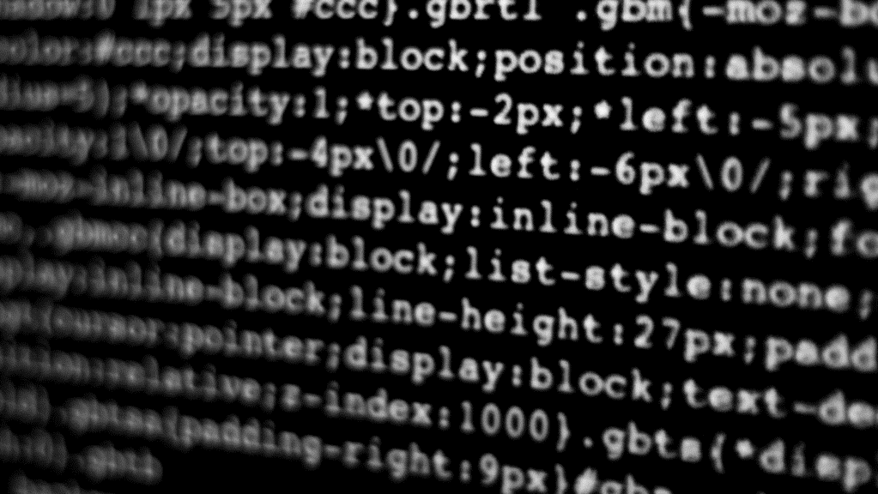
Primer uporabe – Preverjanje zlorabe gesla
Notes:
3

Slide 4

Preverjanje zlorabe gesla (HaveIBeenPwned)
Uporaba storitve api.pwnedpasswords.com
Geslo se SHA1 zgošči (hash)
Pošlje se samo prvih 5 znakov hasha (za zasebnost)
API vrne seznam ujemanj
Preverimo, ali preostanek hasha obstaja v odgovoru
Če obstaja → geslo je zlorabljeno (število pojavitev)
Notes:
4

Slide 5
Preverjanje MOČI GESLA
Notes:
5

Slide 6

🔐Preverjanje moči gesla
Geslo se ocenjuje glede na naslednje lastnosti:
✅ Dolžina gesla
✅ Ali vsebuje male črke (npr. a, b, c…)
✅ Ali vsebuje velike črke (npr. A, B, C…)
✅ Ali vsebuje številke (npr. 1, 2, 3…)
✅ Ali vsebuje posebne znake (npr. !, @, #…)

Slide 7
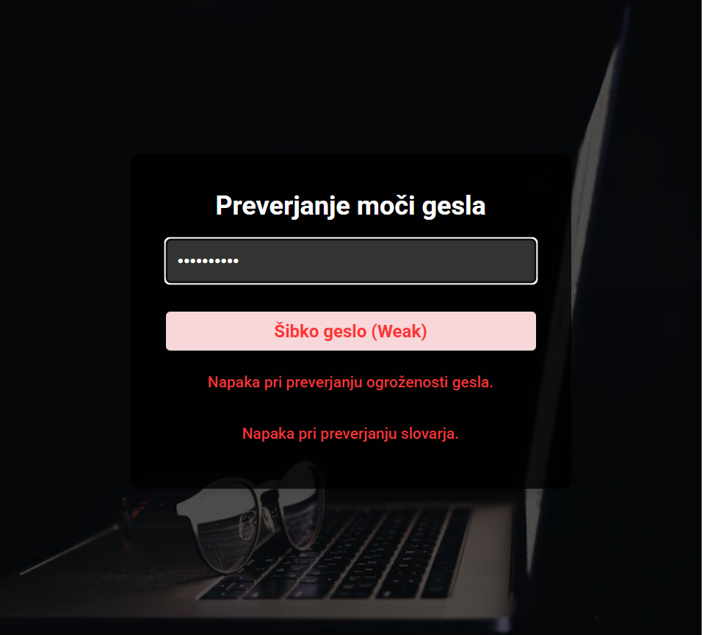
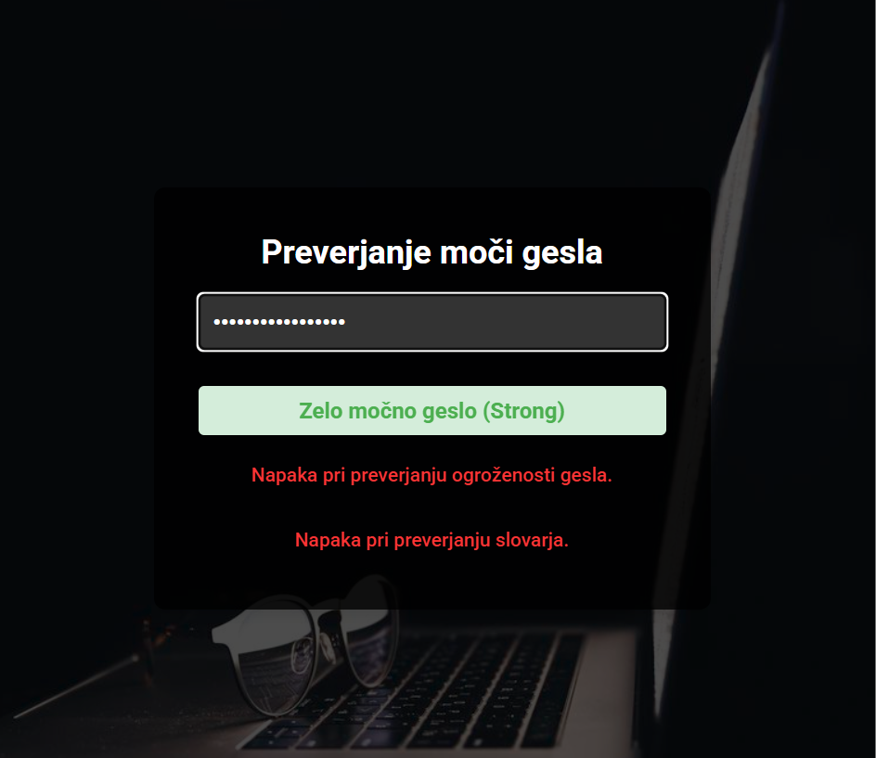
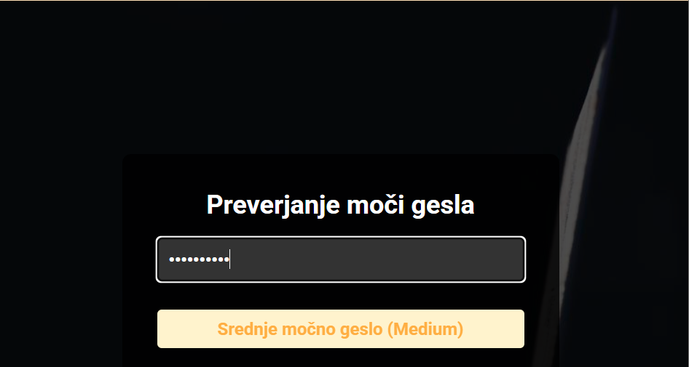
⚙️Kako deluje v ozadju?
Kako deluje preverjanje?
Ko uporabnik tipka, se vsak znak analizira.
Sproti preverjamo, katere vrste znakov geslo vsebuje.
Preštejemo skupno število vrst znakov.
Na podlagi dolžine + raznolikosti določimo moč gesla.
Ustrezna ocena se prikaže v barvnem okvirčku spodaj.

Slide 8
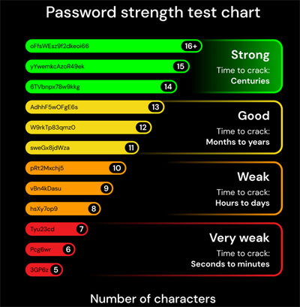
💡 nasveti za uporabnike
1. Uporabi dolga gesla (Najmanj 12 znakov, priporočljivo 14+)
2. Vključi različne znake
3. Ne uporabljaj osebnih podatkov
4. Izogibaj se pogostim geslom
5. Uporabi fraze ali stavke
6. Za vsako spletno stran drugo geslo
7. . Redno menjaj pomembna gesla (npr. za e-pošto, bančne račune)

Slide 9
Napadi z slovarjem
Notes:
9

Slide 10
Zakaj je preprečevanje napad z slovarjer pomembno?
Napad s slovarjem (ang. dictionary attack) je tehnika ugibanja gesel, kjer napadalec uporablja vnaprej pripravljen seznam pogostih ali predvidljivih gesel – tako imenovan "slovar gesel". Ta napad temelji na domnevi, da veliko uporabnikov uporablja enostavna gesla, kot so:
qwerty
123456789
Password123
itn...........
Če je geslo preprosto ali pogosta fraza, ga lahko napadalec razkrije v nekaj sekundah. Slovarji z več milijoni vnaprej znanih gesel so javno dostopni in se pogosto uporabljajo pri avtomatiziranih napadih!!!!!!
Notes:
10

Slide 11
NAVIGATING Q&A SESSIONS
Know your material in advance
Anticipate common questions
Rehearse your responses
Maintaining composure during the Q&A session is essential for projecting confidence and authority. Consider the following tips for staying composed:
Stay calm
Actively listen
Pause and reflect
Maintain eye contact
Notes:
11

Slide 12
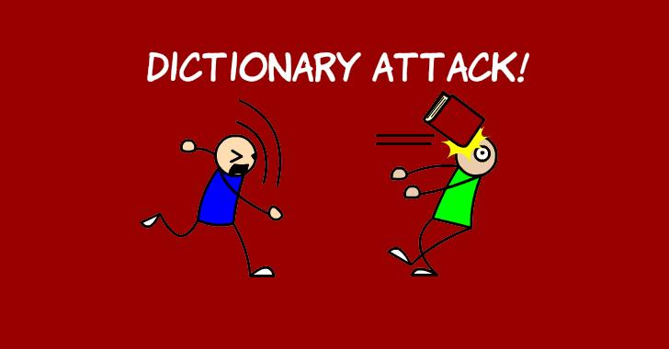
Kako naš program deluje?
Naše orodje preverja gesla tudi proti znanemu slovarju (npr. slovar.txt), ki vsebuje tisoče najpogosteje uporabljenih in šibkih gesel. Če vnešeno geslo obstaja v tem slovarju, je označeno kot nevarno, saj ga napadalci lahko hitro uganejo z napadom s slovarjem.
✅ Tako uporabnik dobi jasno opozorilo, da je geslo potencialno ranljivo – še preden ga uporabi.
Notes:
12

Slide 13

Za varnost gesel smo odgovorni vsi!
HVALA ZA POZORNOST
Georgi Dimov
Matej Filipov
Anastasija Nechoska

